Slide 1
„Želim stablo”
Kristina Nevjestić
Osnovna škola Biograd

Slide 2
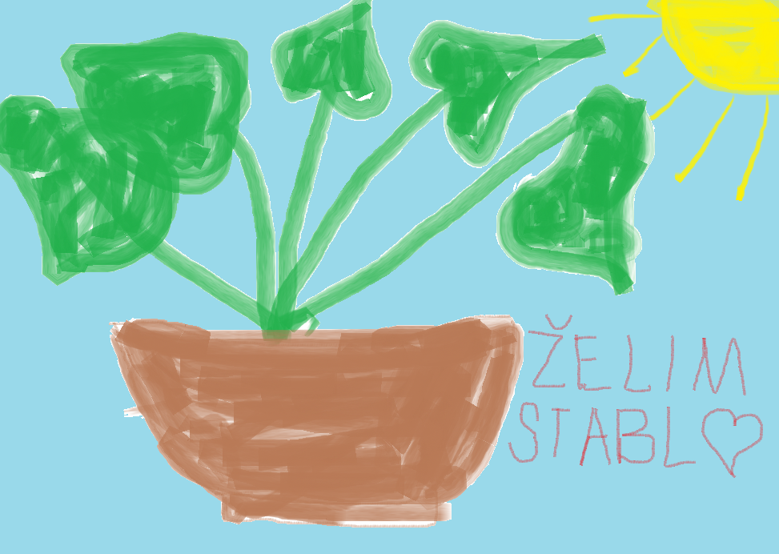
U projektu sudjelovali:
1.b. razred – učiteljica Dijana Milovac
2.a. razred – učiteljica Margita Brzoja
2.b. razred – učiteljica Mirjana Eškinja
4.c. razred – Maja Pilipović
Učiteljica informatike – Kristina Nevjestić
Učiteljica prirode/biologije – Kristina Kurnik
Učiteljica engleskog jezika – Ivana Mikulić-Mužanović
Učitelj tehničke kulture – Marinko Zrilić

Slide 3
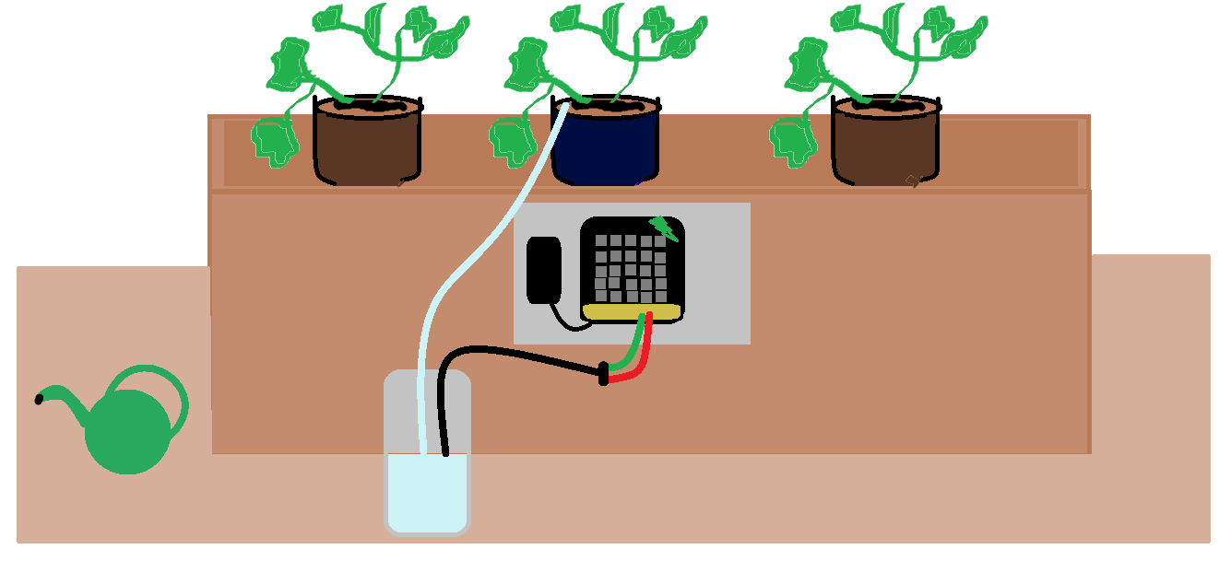
Etape projekta
Upoznavanje s micro::bitom
Pratimo rast i napredak biljke
Radionice

Slide 4
Ideja
Biljka koju zalijevamo više nego je potrebno
Biljka koju zalijevamo premalo
Biljka koju zalijeva micro::bit

Slide 5
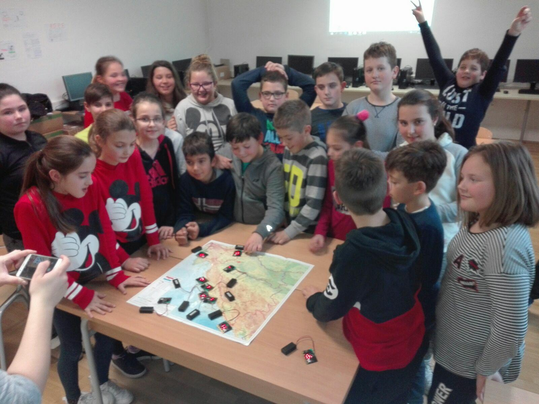
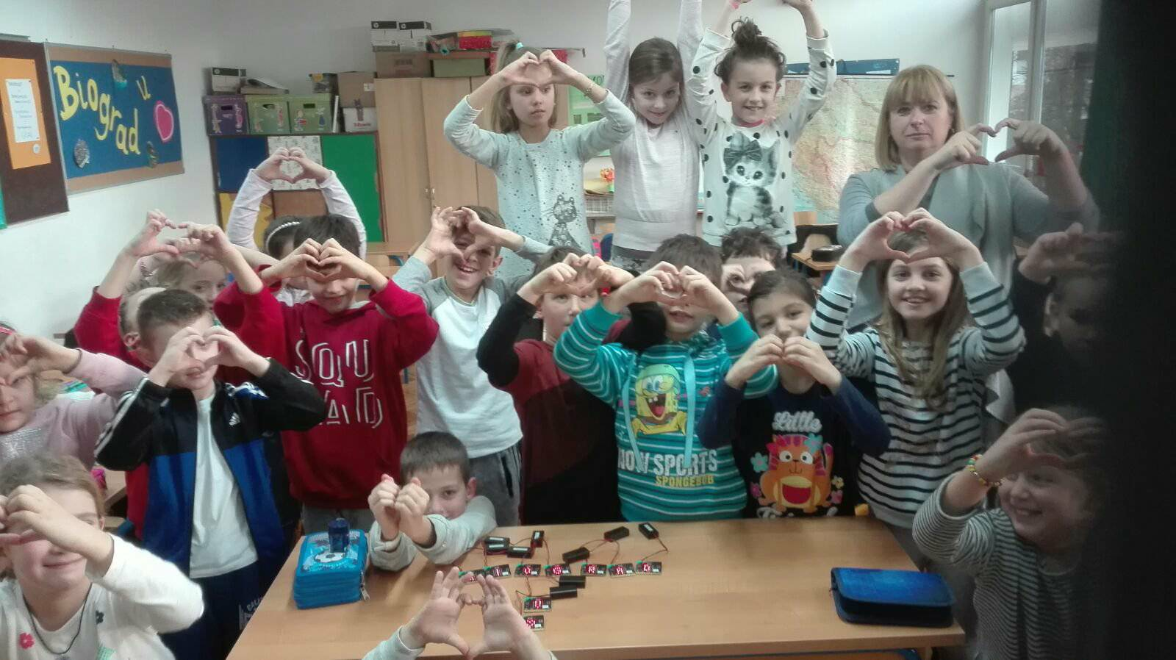
Upoznavanje s micro::bitom
Radionice su pratile događaje u našoj školi ili nastavne jedinice koje su učiteljice obrađivale.

Slide 6
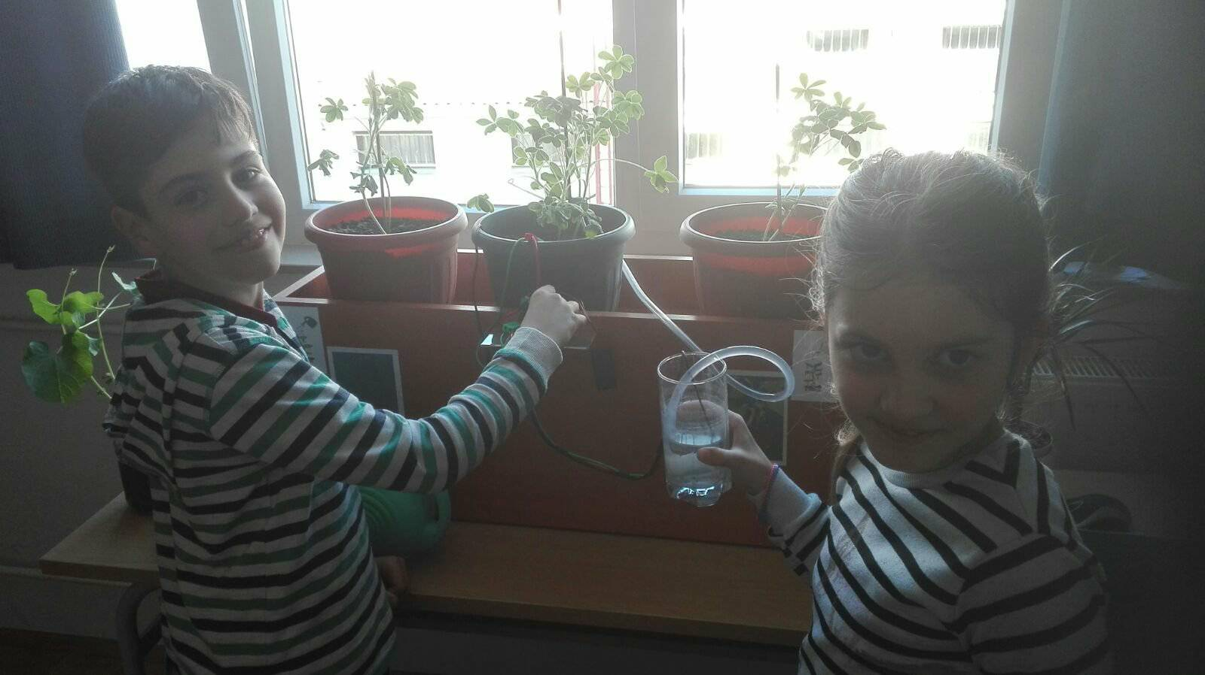
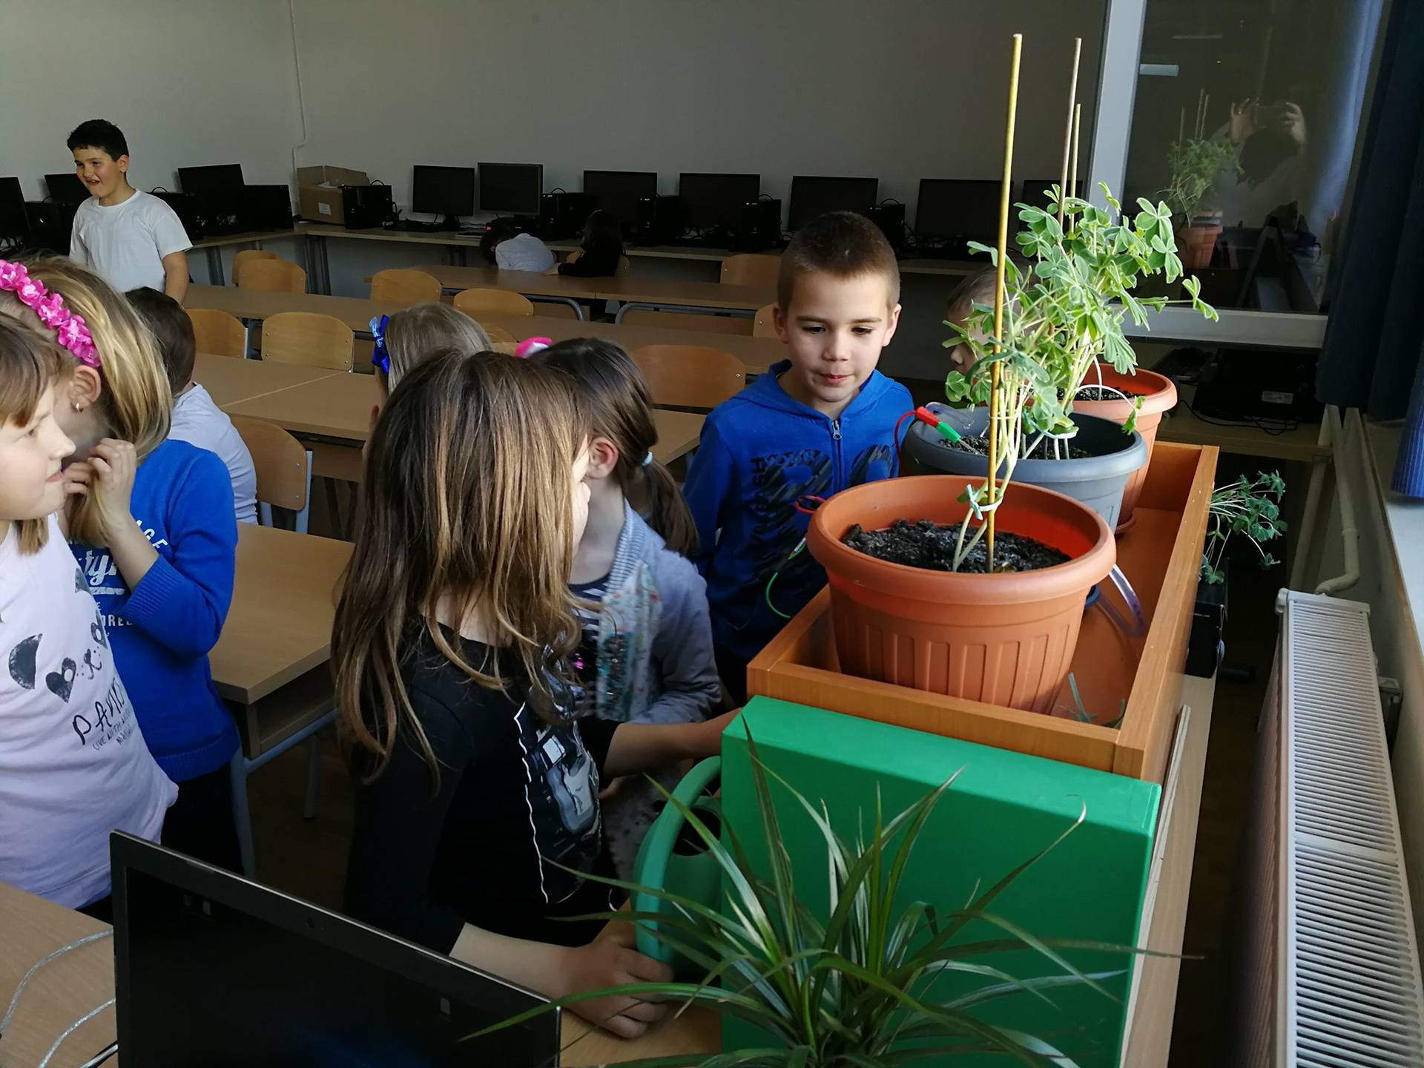
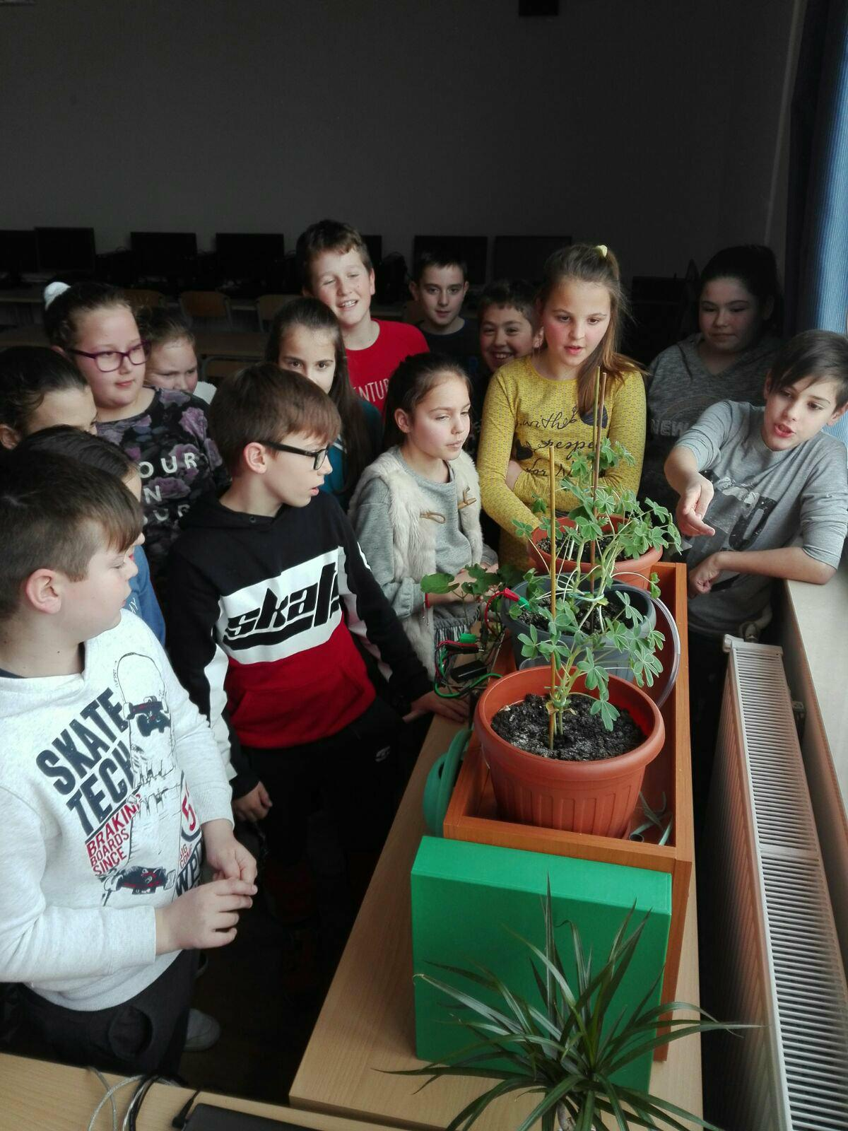
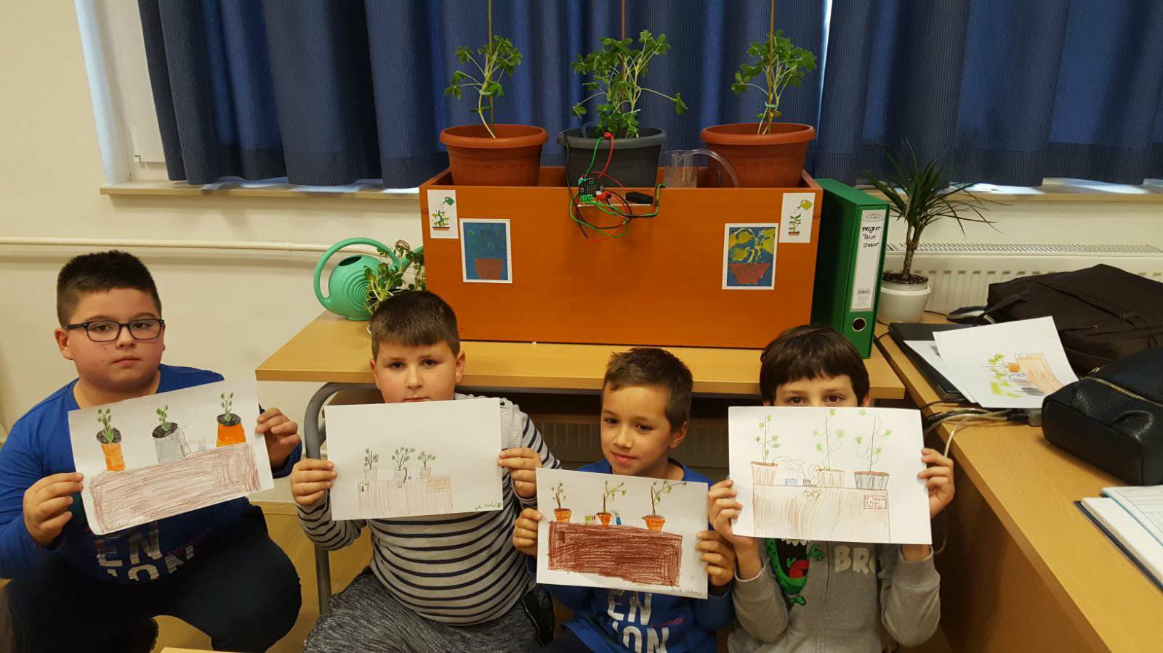
Pratimo rast i razvoj biljke
Pratili smo kako se razvijala i rasla naša biljka te smo je brižno zalijevali.
Nastojali smo uočiti razliku između tri biljke koje smo posadili te pokušali doći do zaključka kako na naše biljke utječu čimbenici kao što su voda i svjetlost.

Slide 7
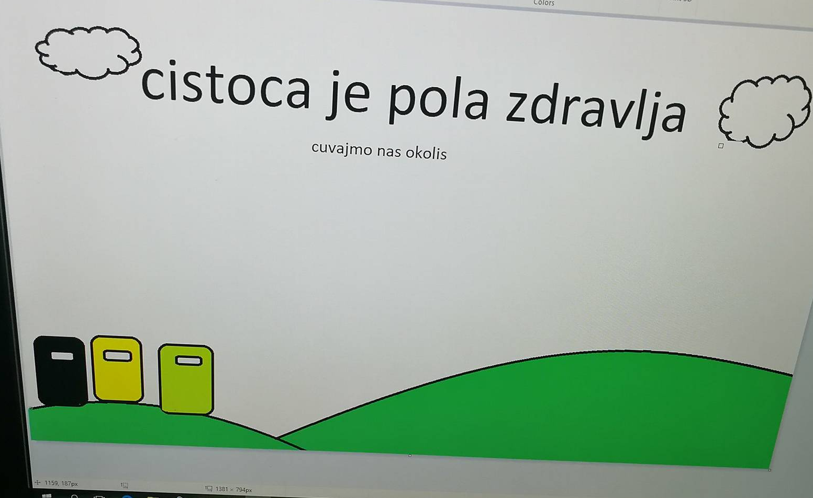
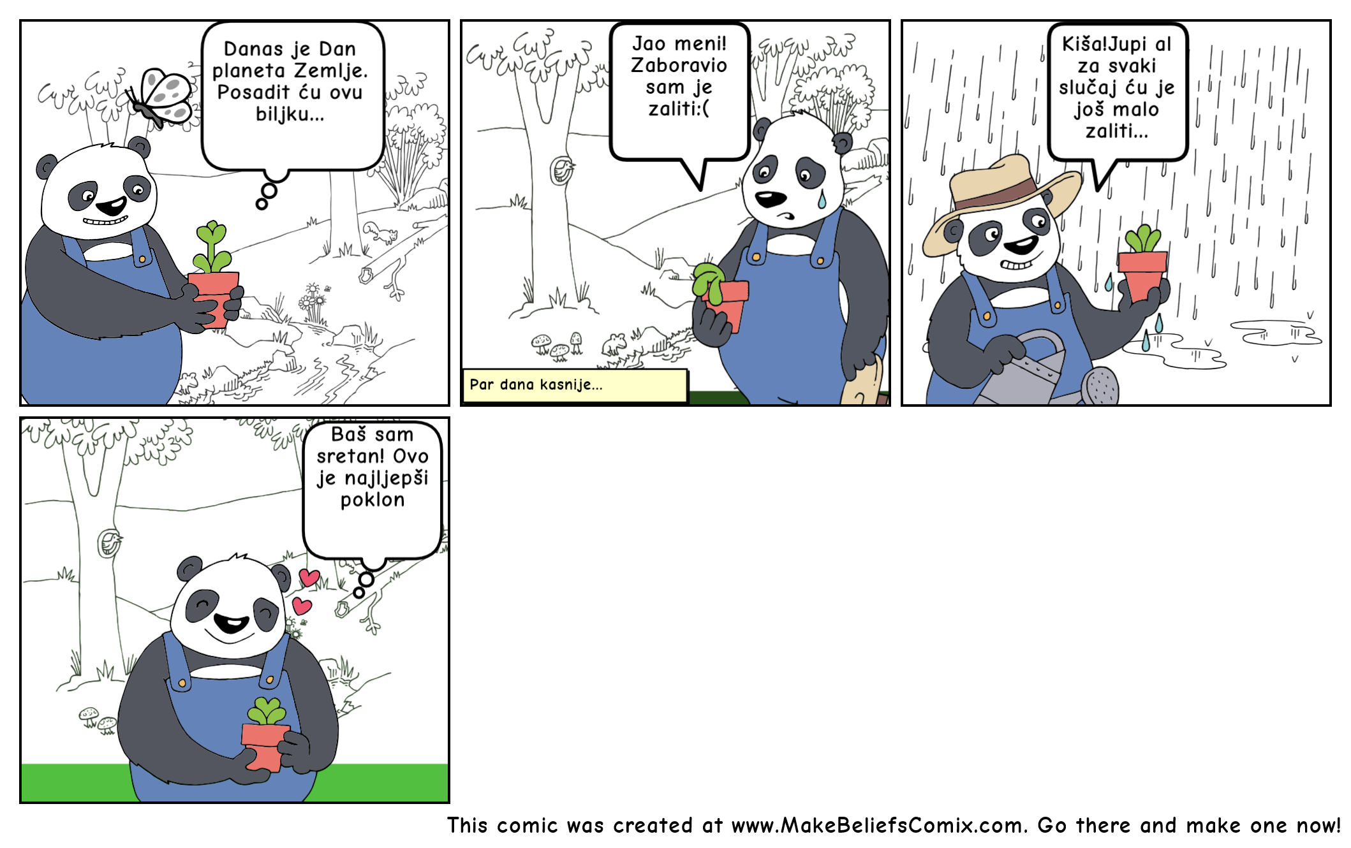
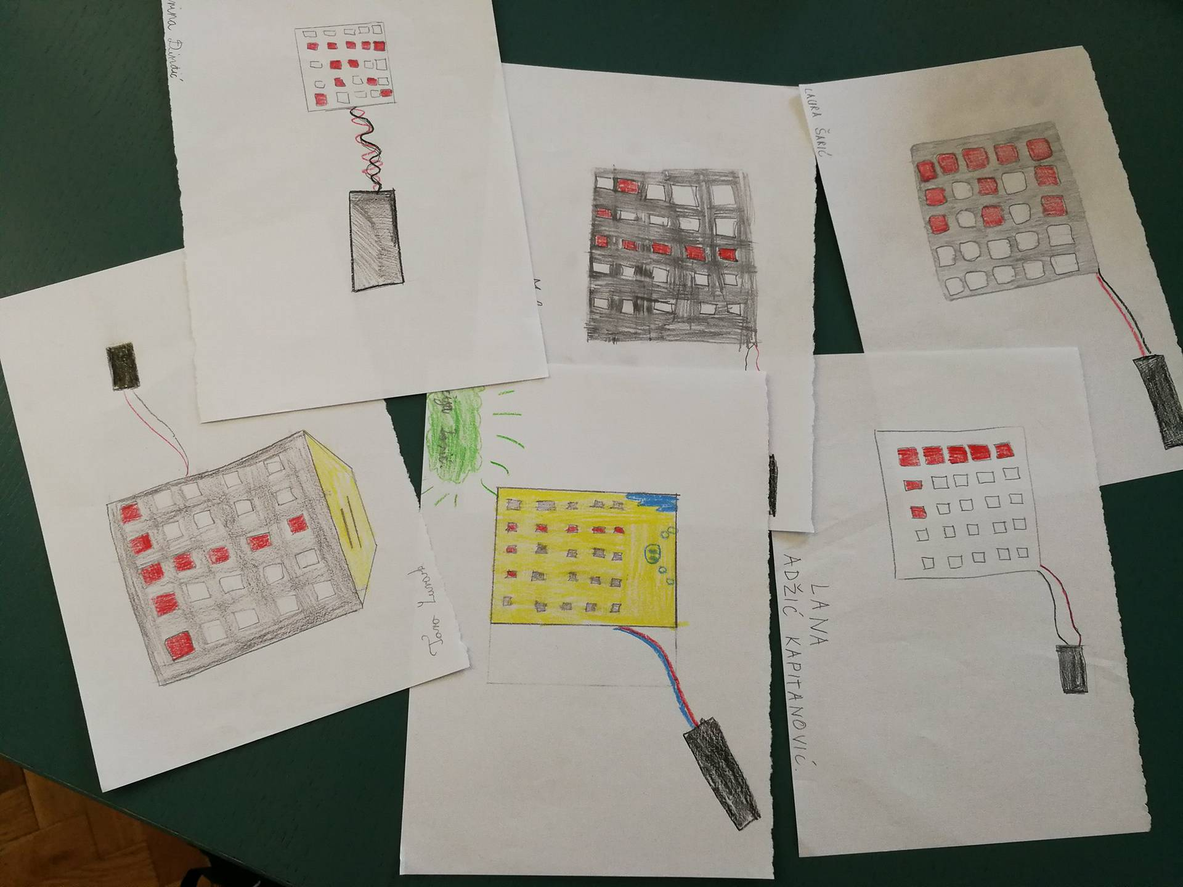
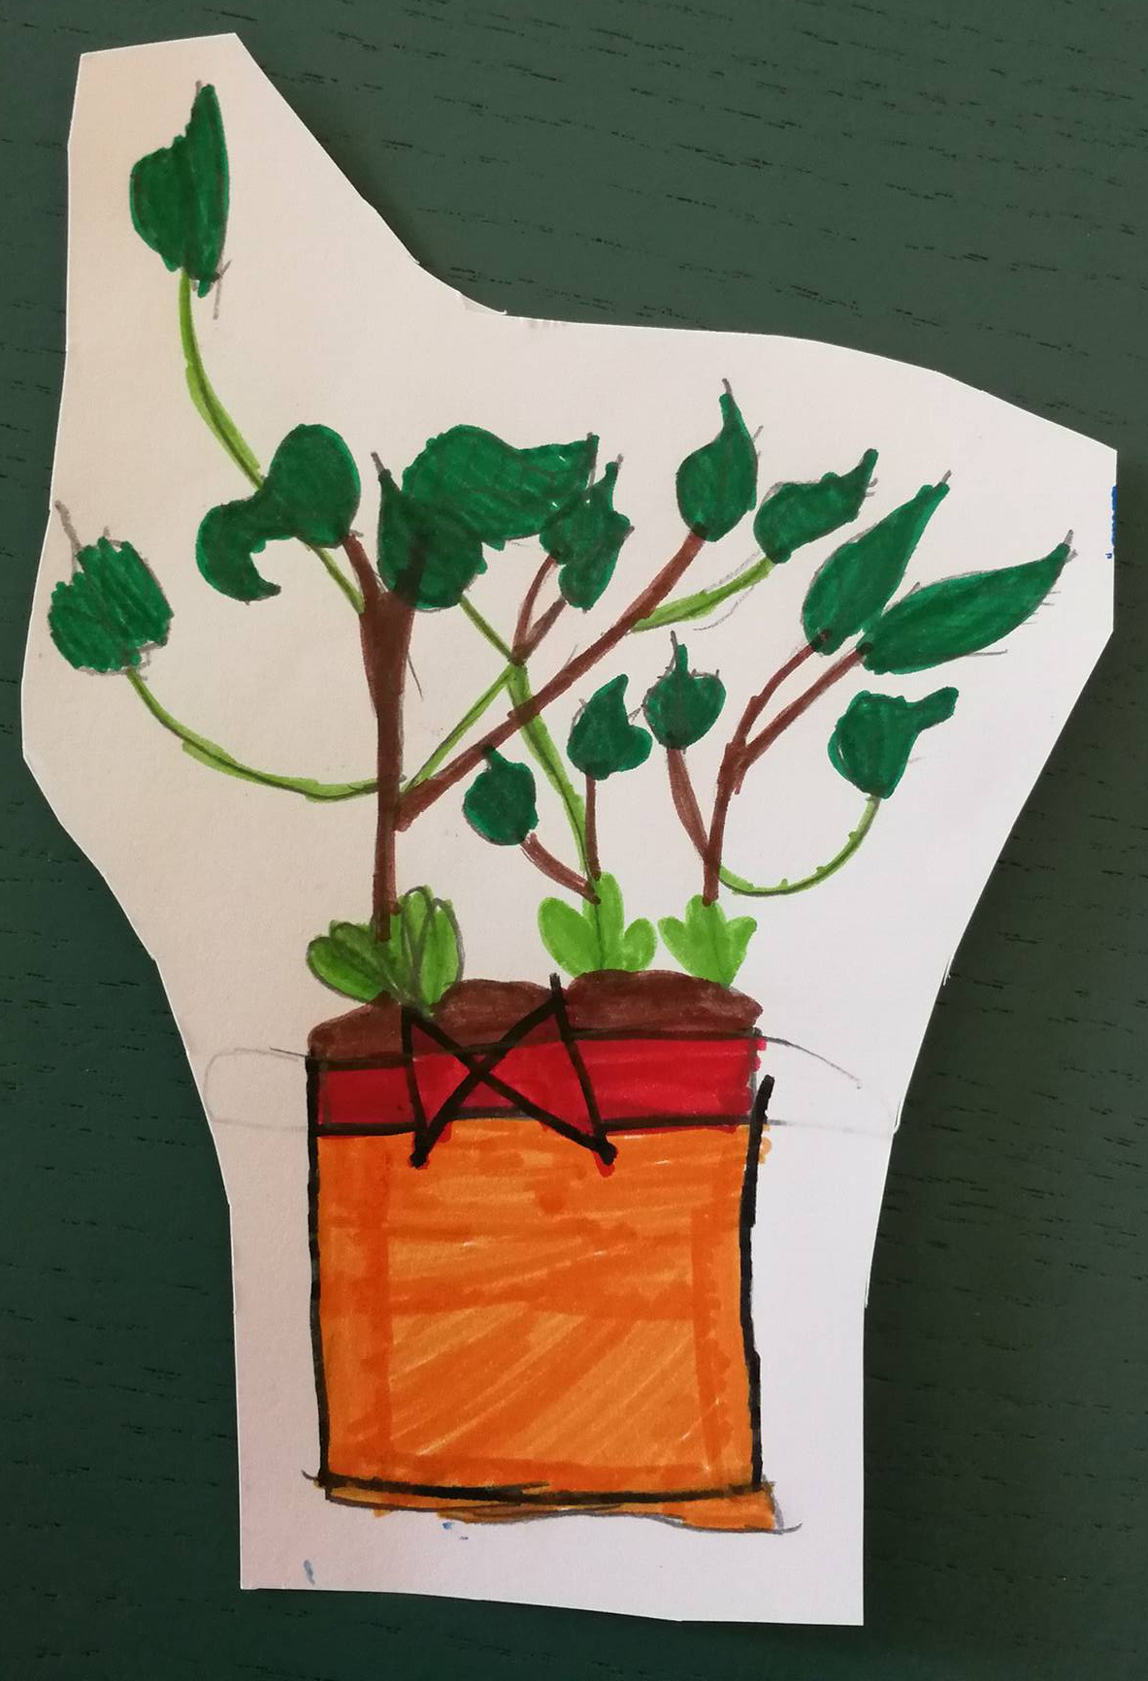
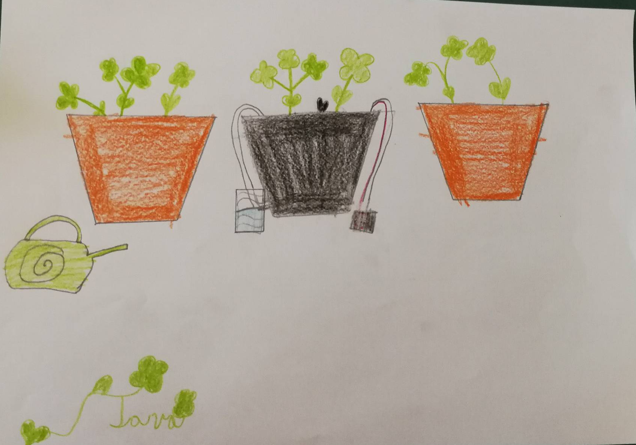
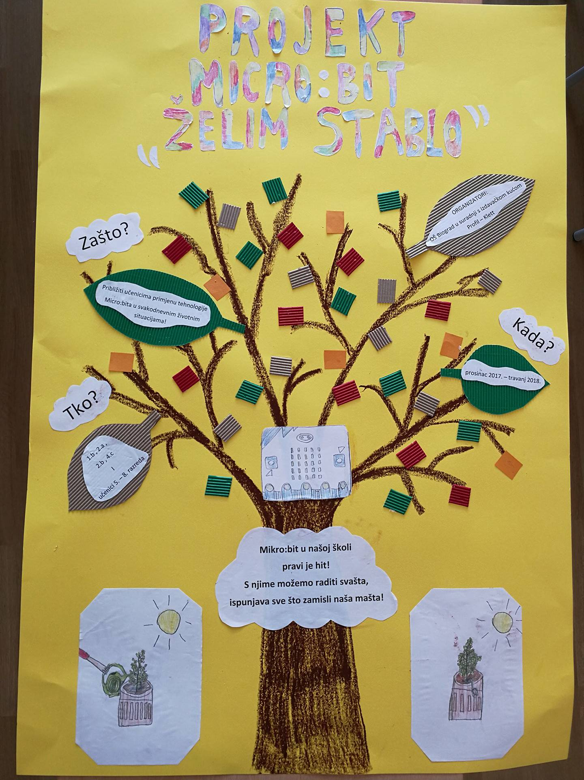
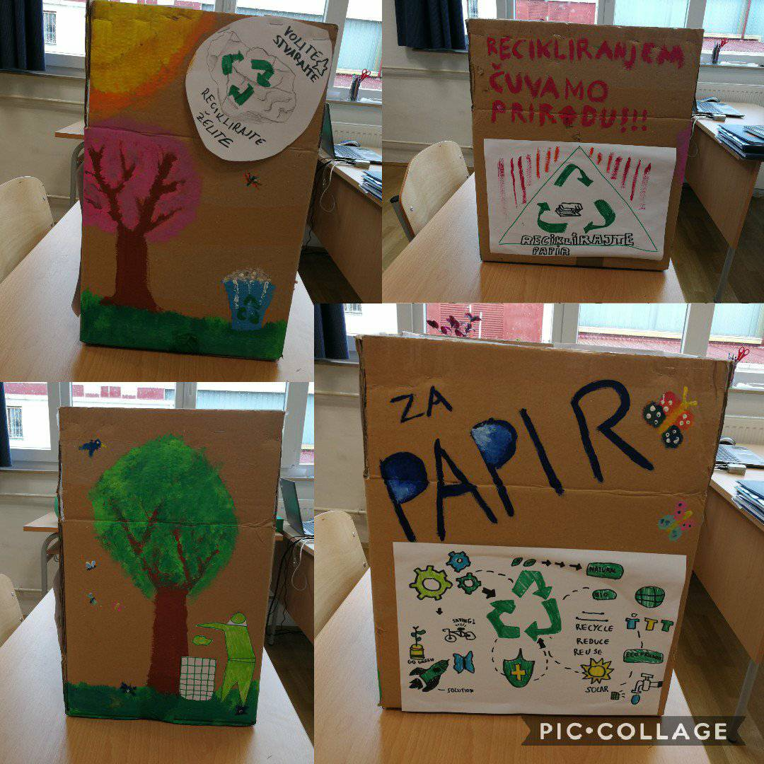
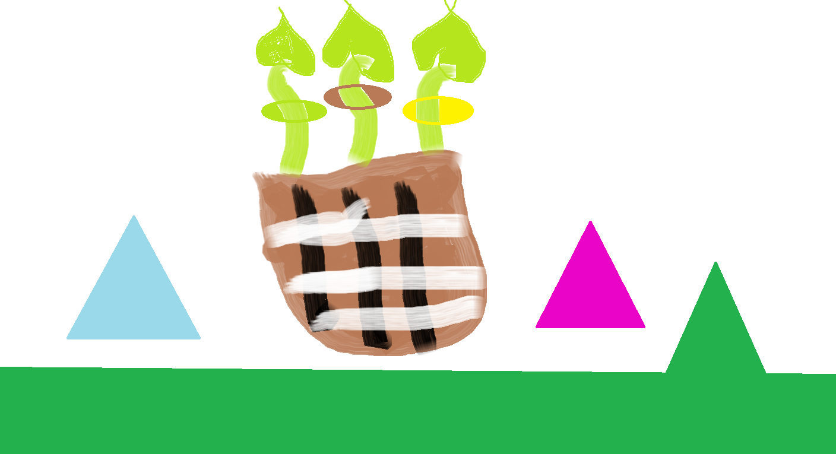
Radionice
odnosi se na radionice, listiće i zadatke koje su učiteljice provodile unutar razreda ili grupe učenika

Slide 8
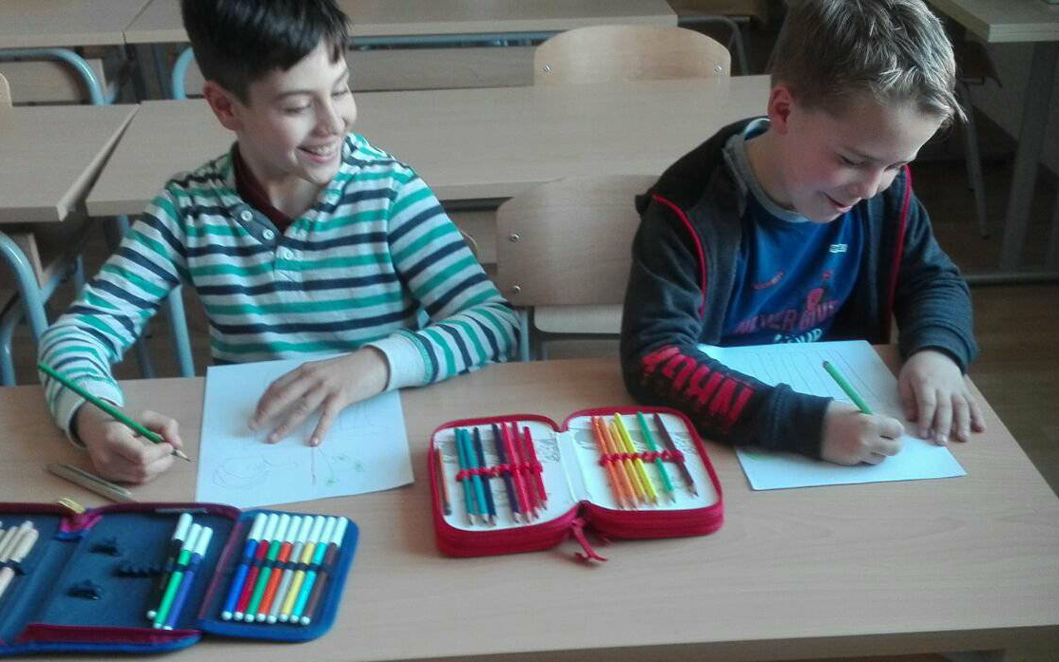
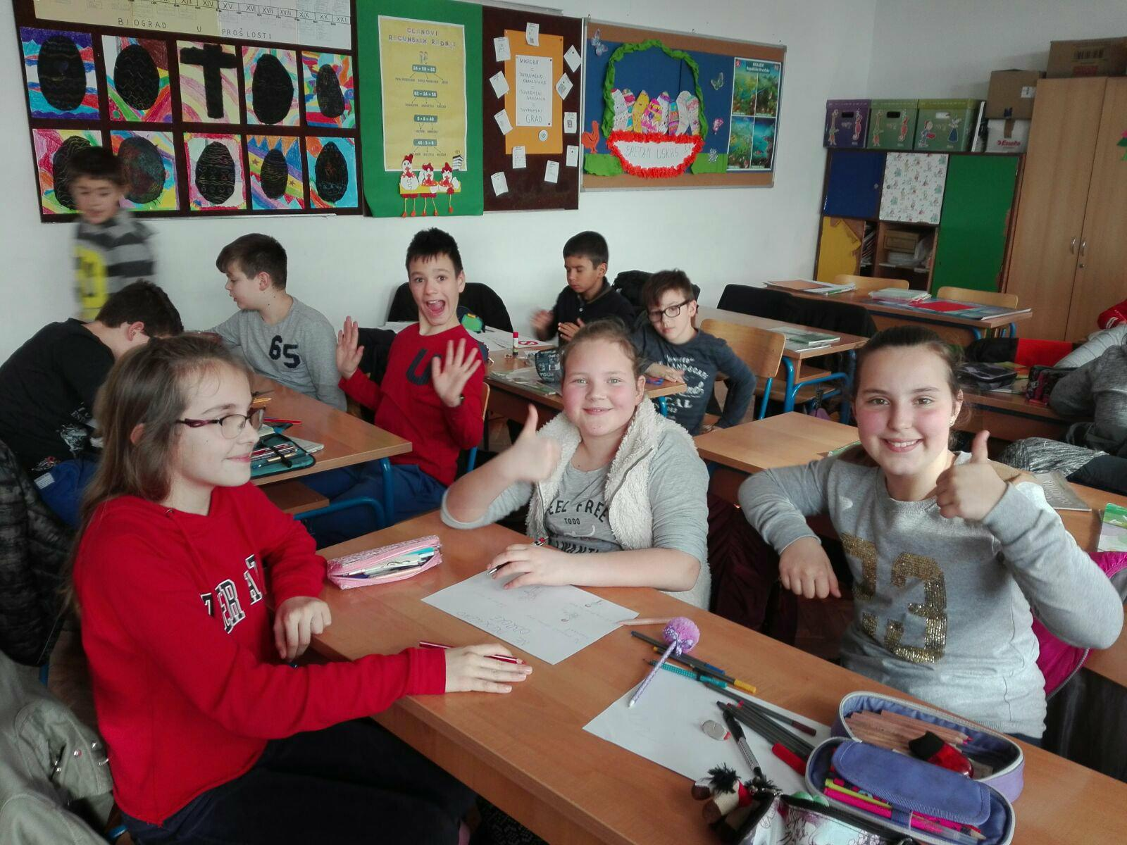
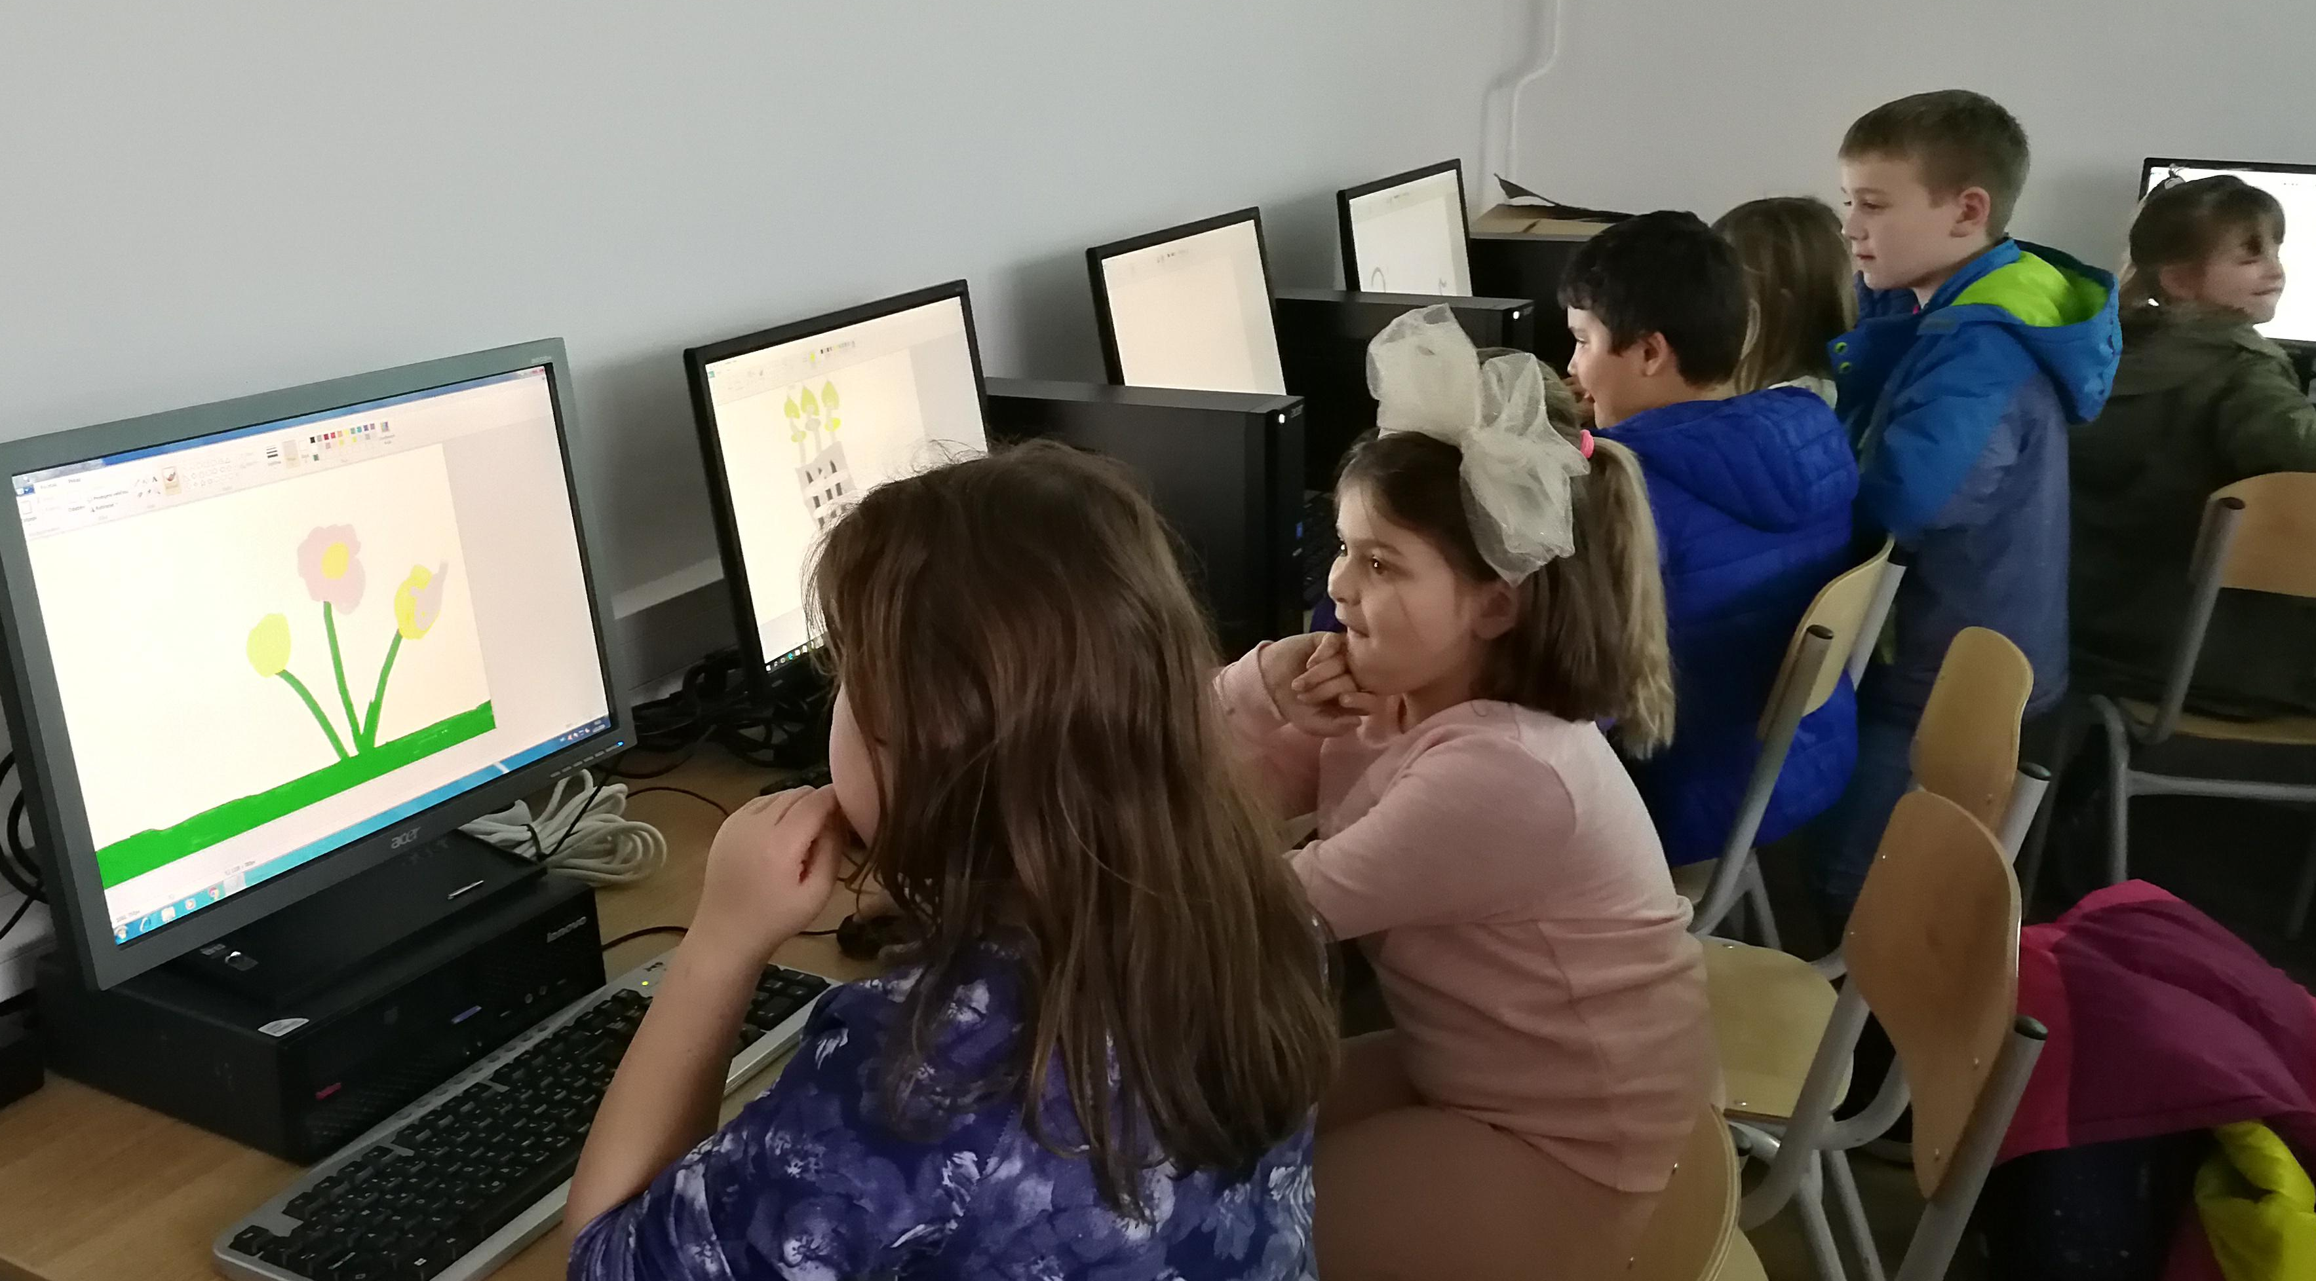
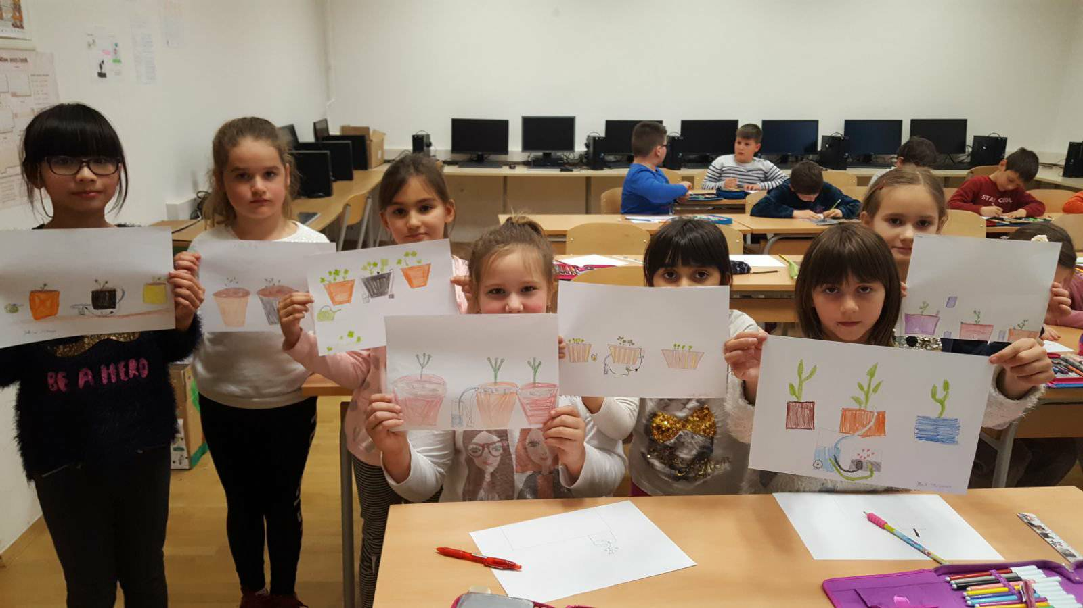
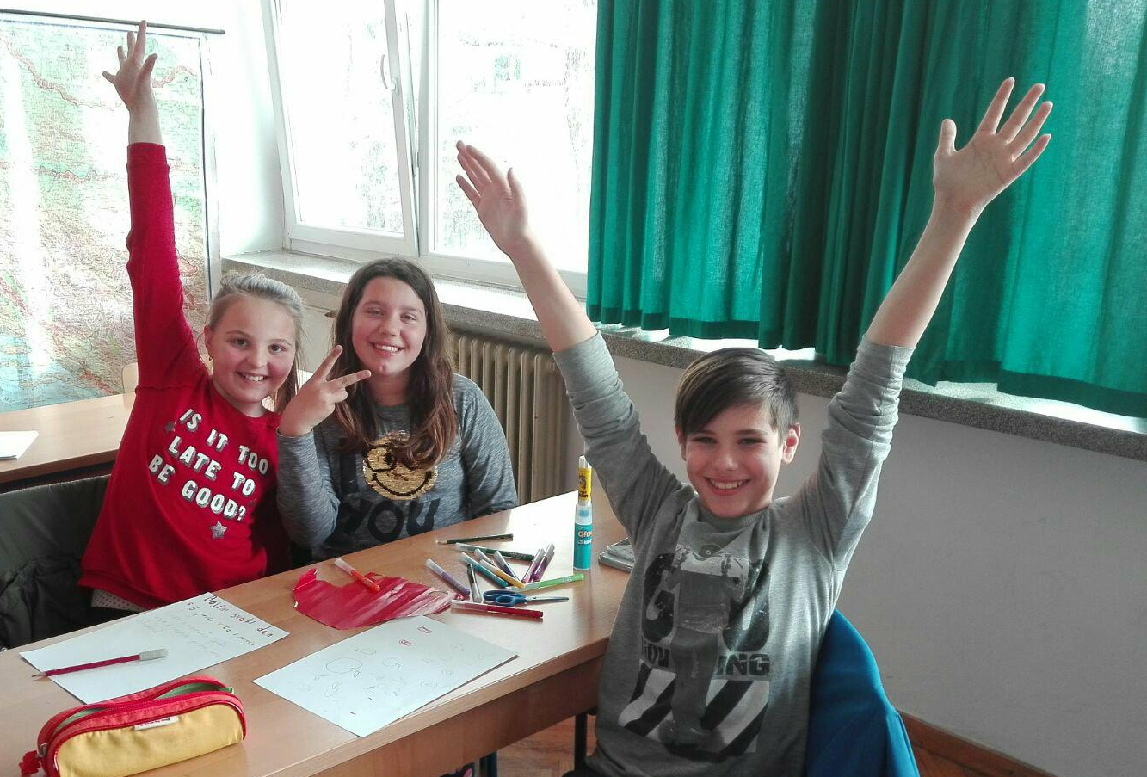
Radionice razredne nastave

Slide 9
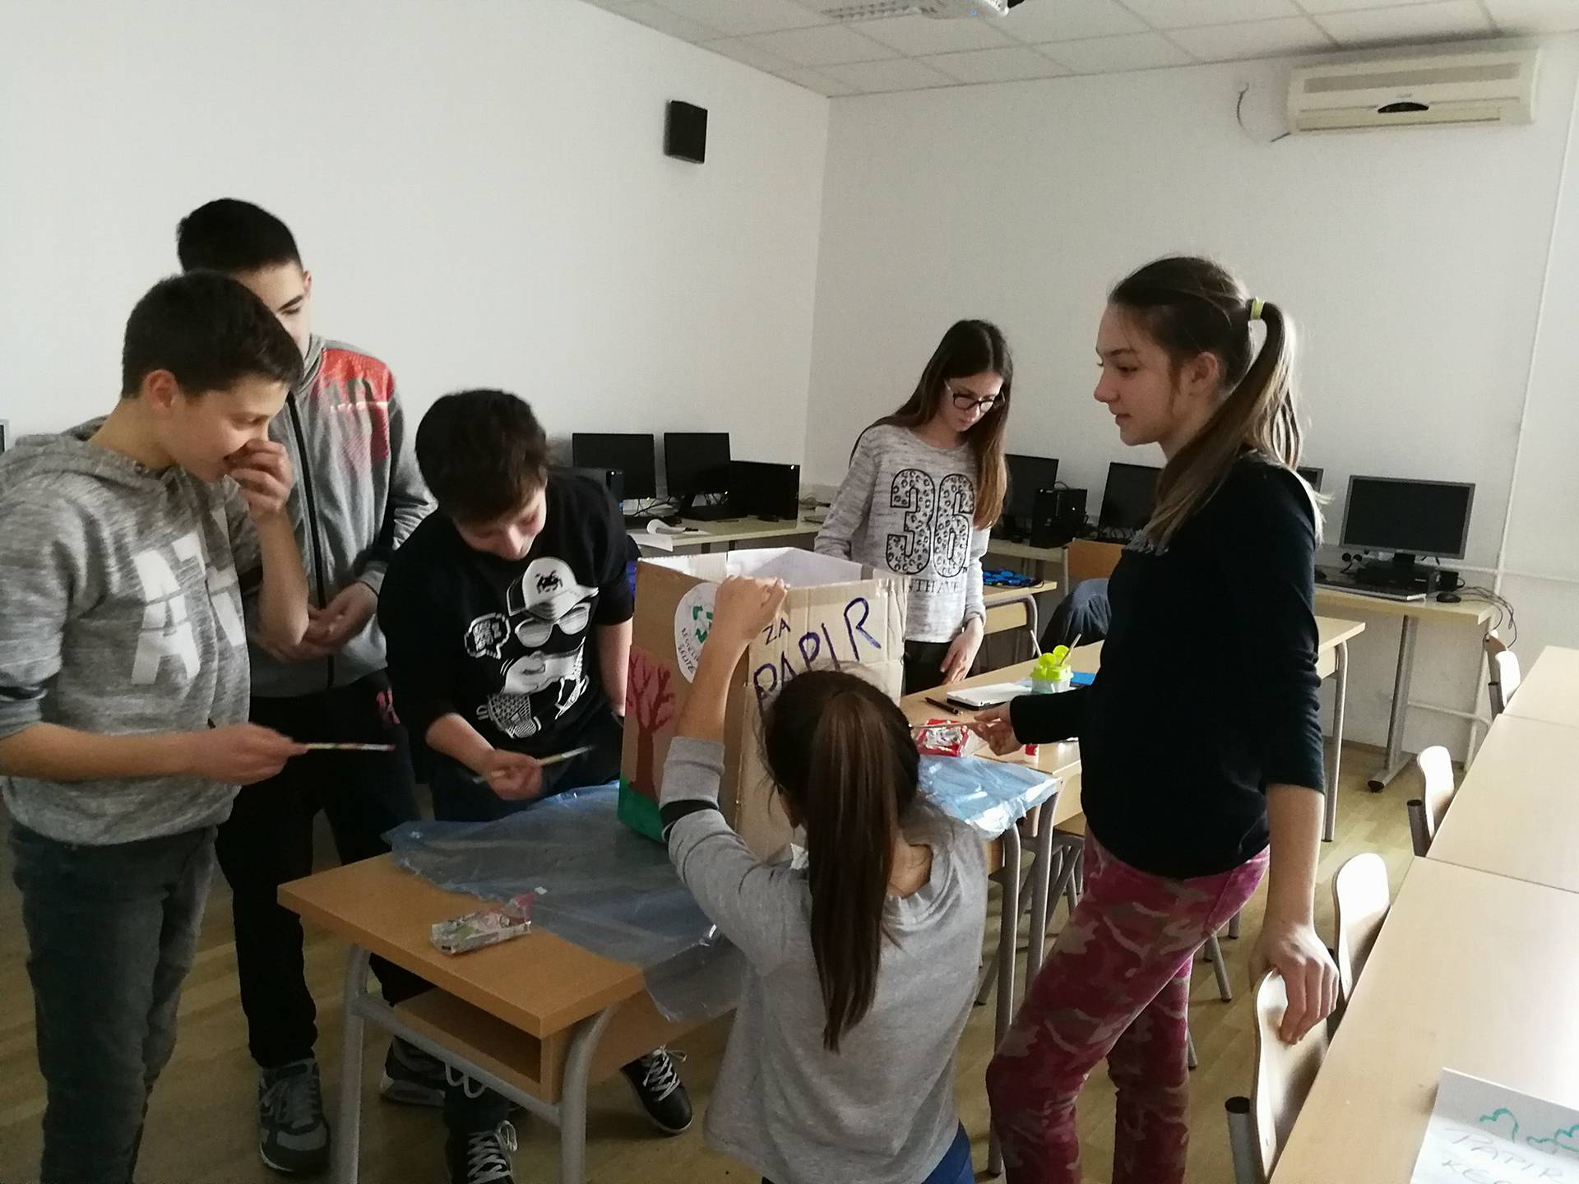
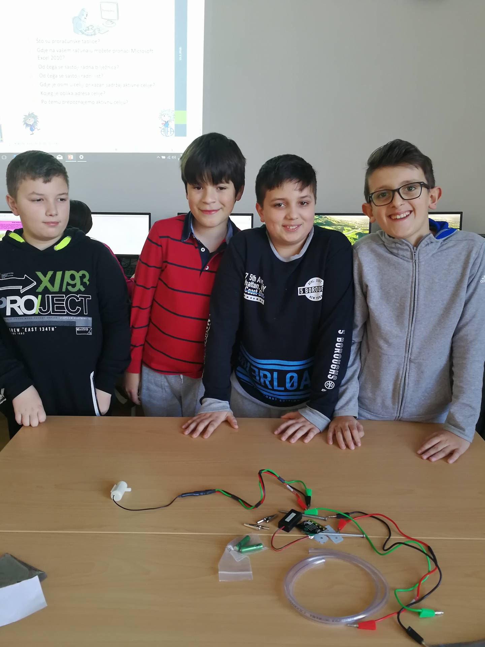
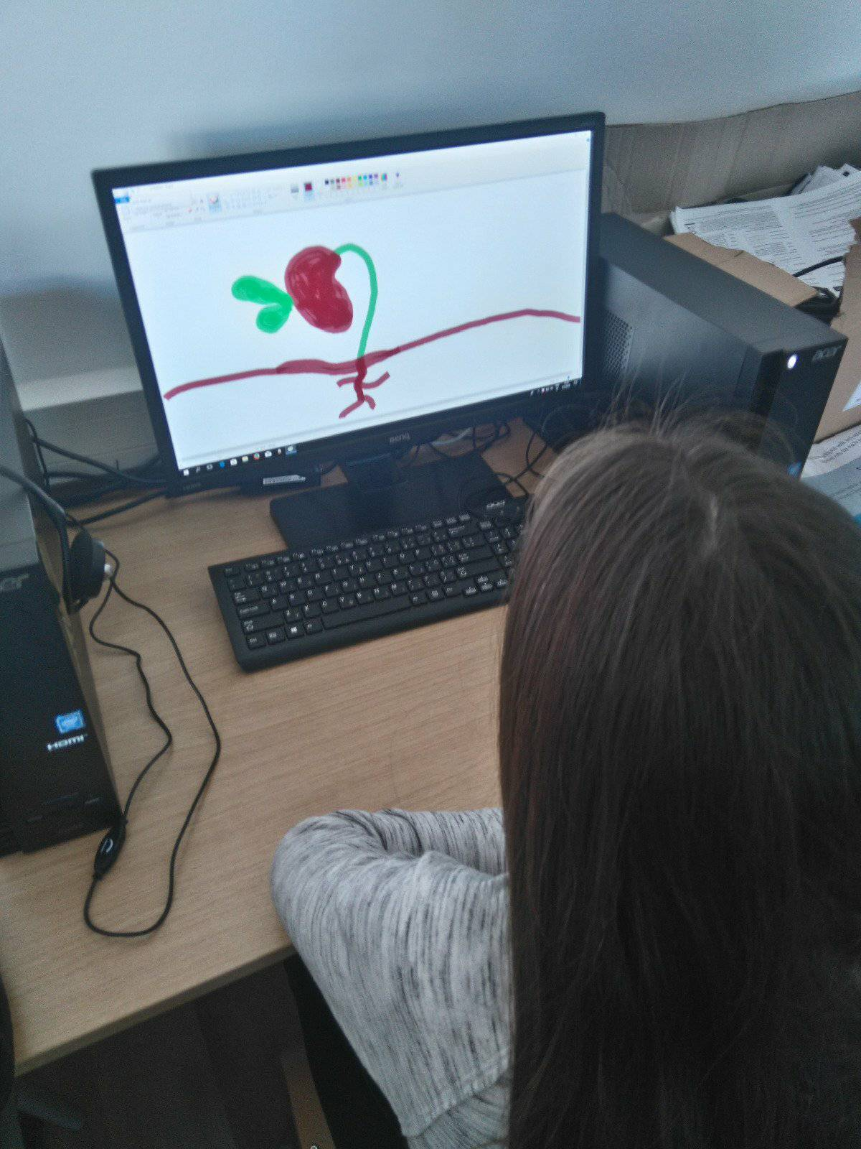
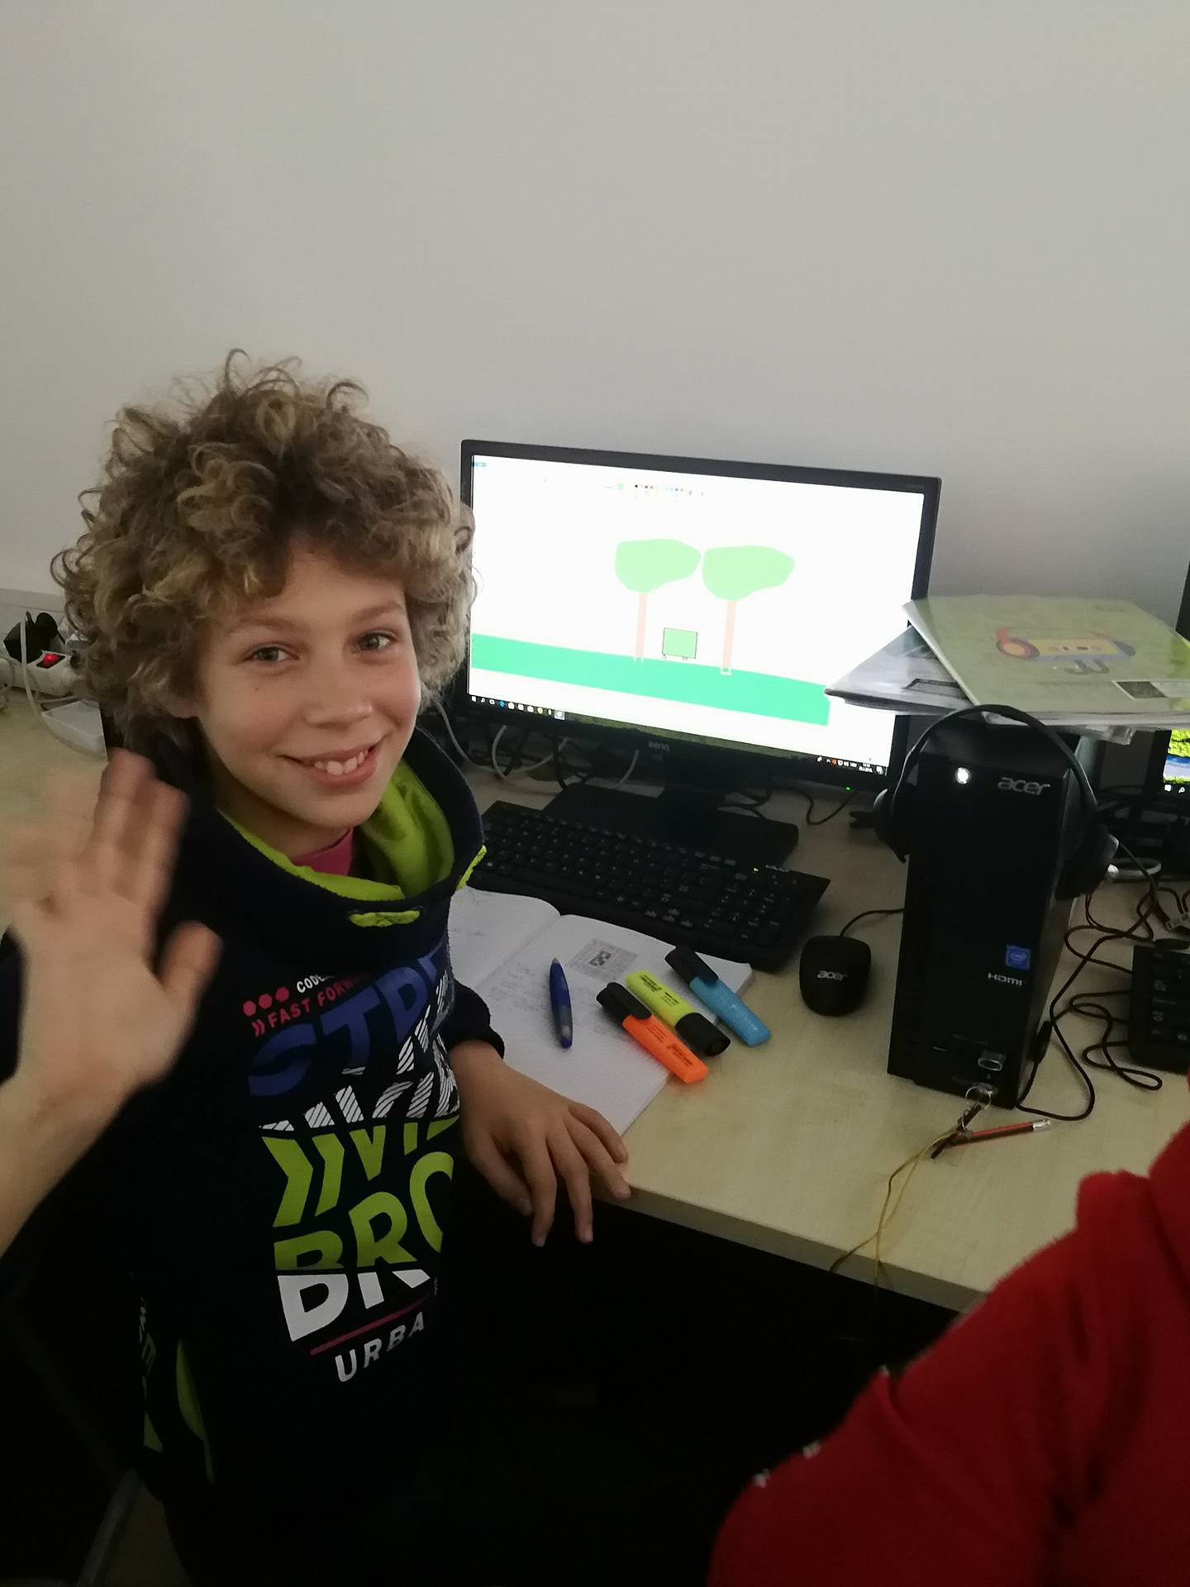
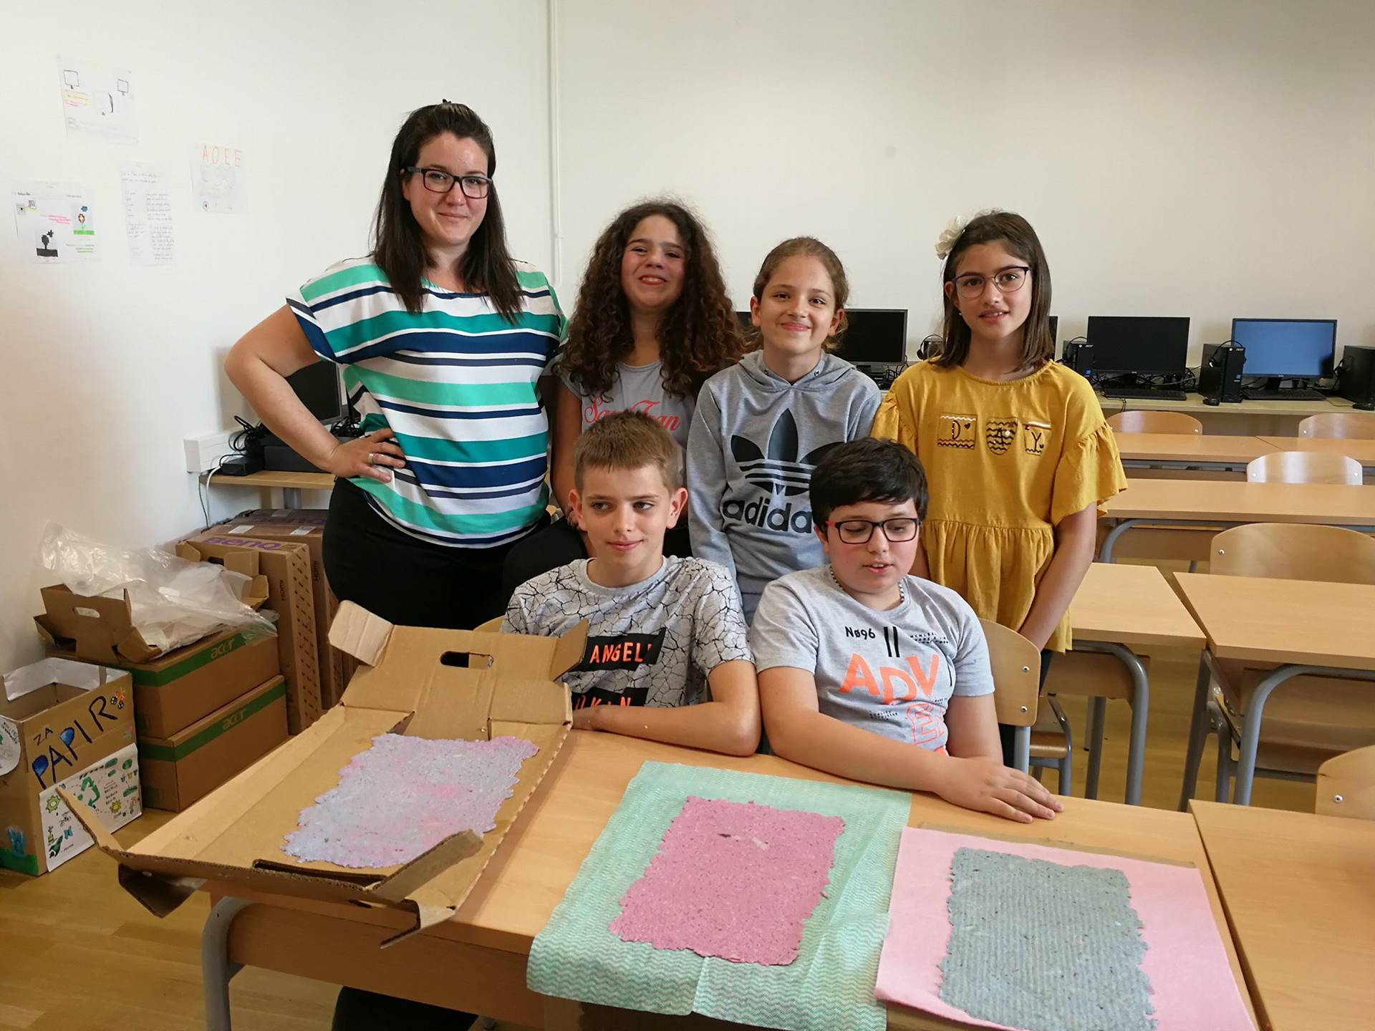
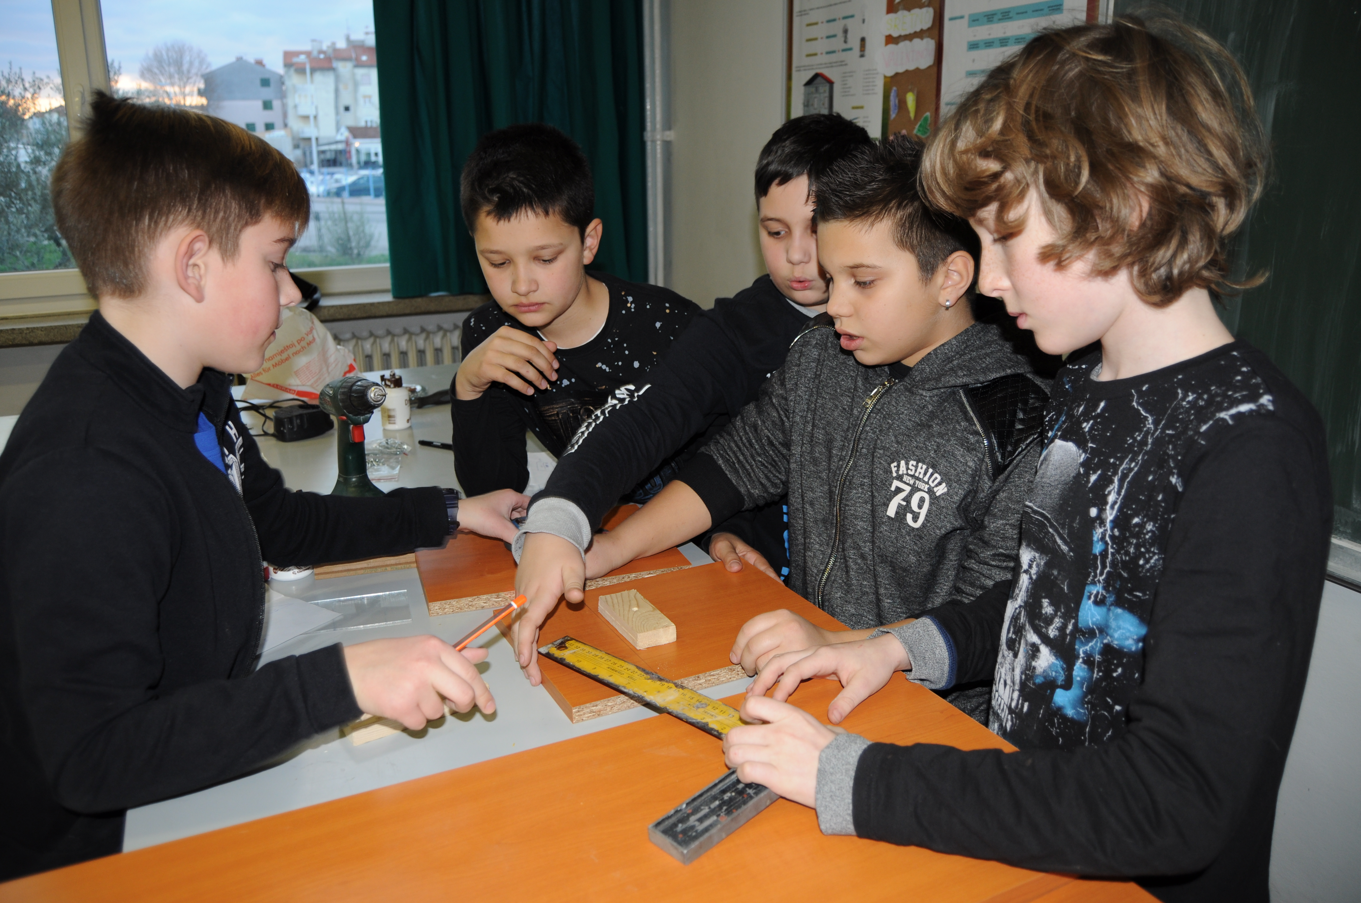
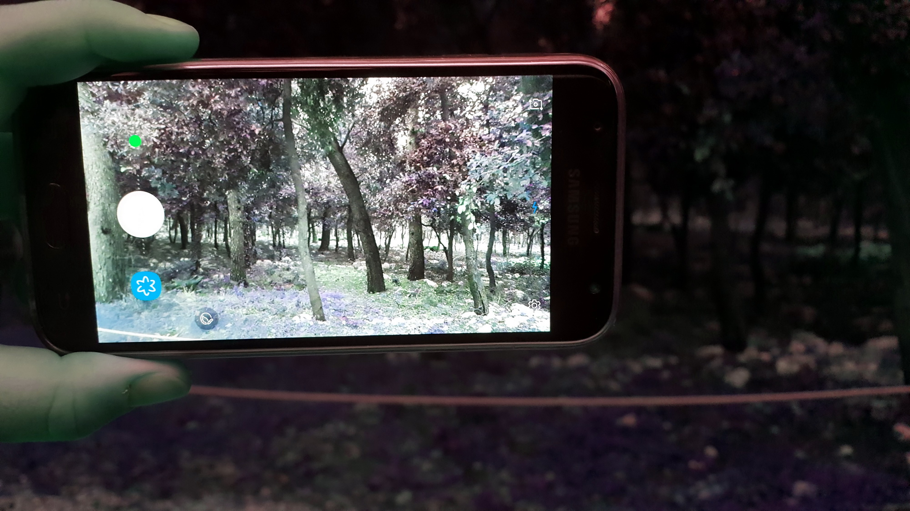
Radionice predmetne nastave

Slide 10
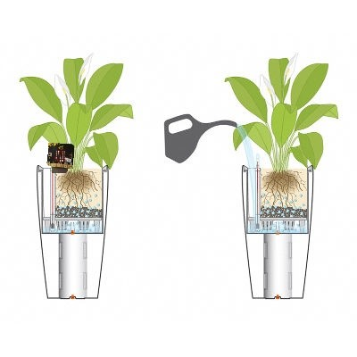
Priroda i tehnologija ruku pod ruku
Micro::bit kojim smo zalijevali biljku pokazao nam je kako priroda i tehnologija mogu ići ruku pod ruku a isto tako i da nam nove tehnologije mogu pomoći u brizi za okoliš.

